Slide 1
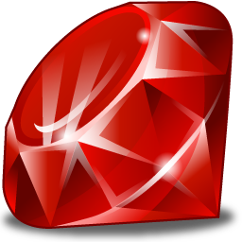
Rubyを普及させるブランディング
Keisuke Ino

Slide 2

テーマのきっかけ
“どの言語を学んだら良いのか…？”

Slide 3
プログラミングとは？
コンピュータのプログラミングとは、コンピュータプログラムを作成することにより、人間の意図した処理を行うようにコンピュータに指示を与える行為である。
コンピューターにさせたい仕事を順番に書いていくことで、コンピューターのTODOリストを作成すること。

Slide 4


Slide 5
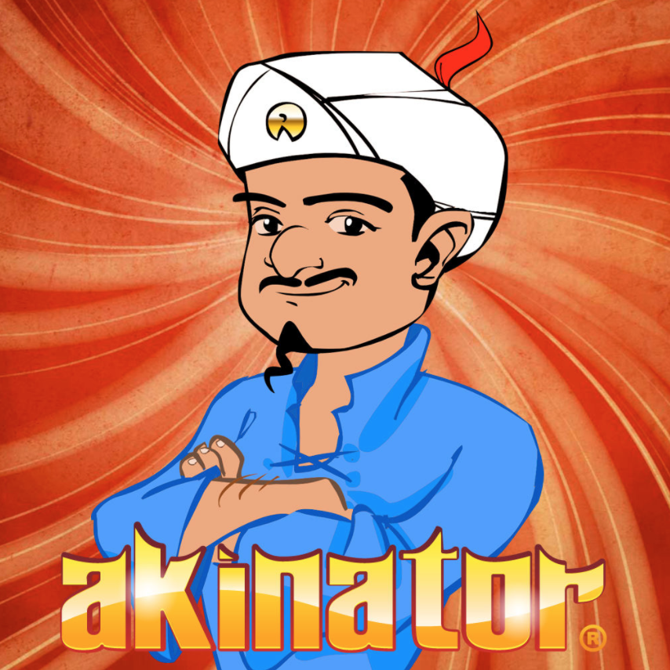

Slide 6
Q
Q
Q
Q
Q
Q
Q
A
B
C
D
E
F
G
H

Slide 7
プログラミング言語の種類
第１世代：機械語
第２世代：アセンブラ言語
第３世代：手続き型言語
第４世代：非手続き型言語
高級言語

Slide 8
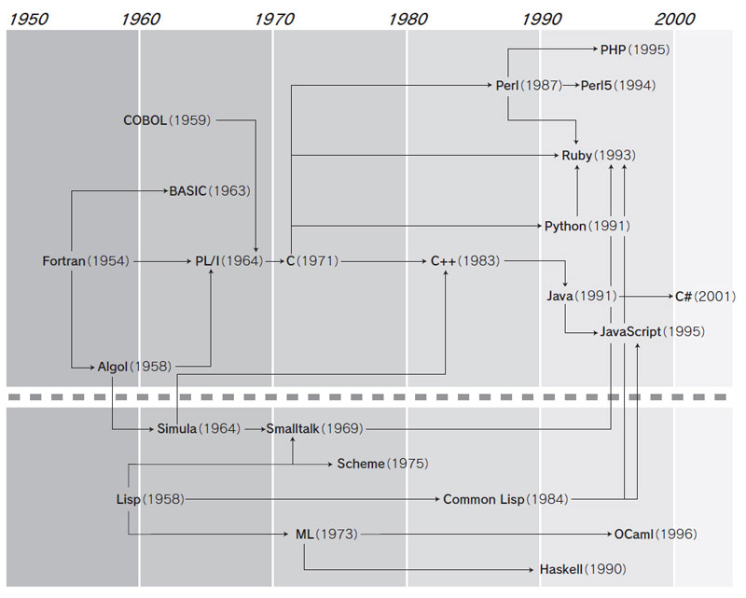
プログラミング言語進化

Slide 9
第４世代言語の特徴
言語の数が多い
言語間の機能面での差異はほぼなし
言語の求人数、年収に大きな差

Slide 10
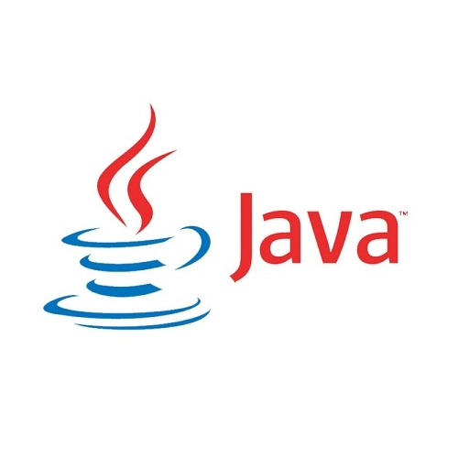
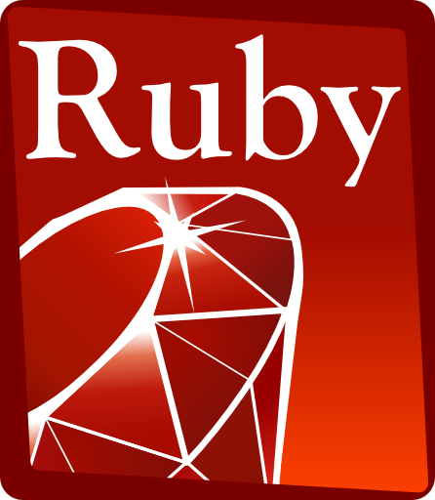
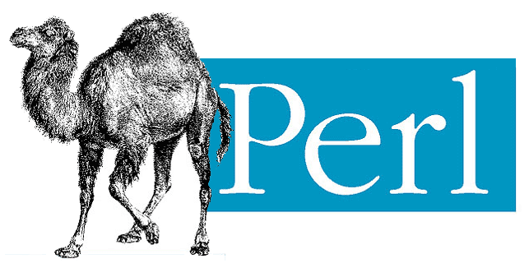

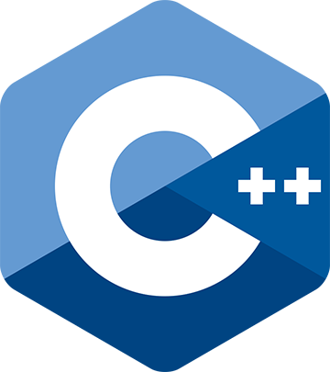



言語数が多い
第４言語は200種類以上
実際使用されているのは1/10

Slide 11
言語間の機能面の差異がない
第４世代言語は得意分野が異なるだけで、ぞれぞれの言語で実装できる機能に違いはない。
Rubyはwebアプリの言語だと思われているが
PHP同様webサイトは作れる。
（逆も然り）

Slide 12
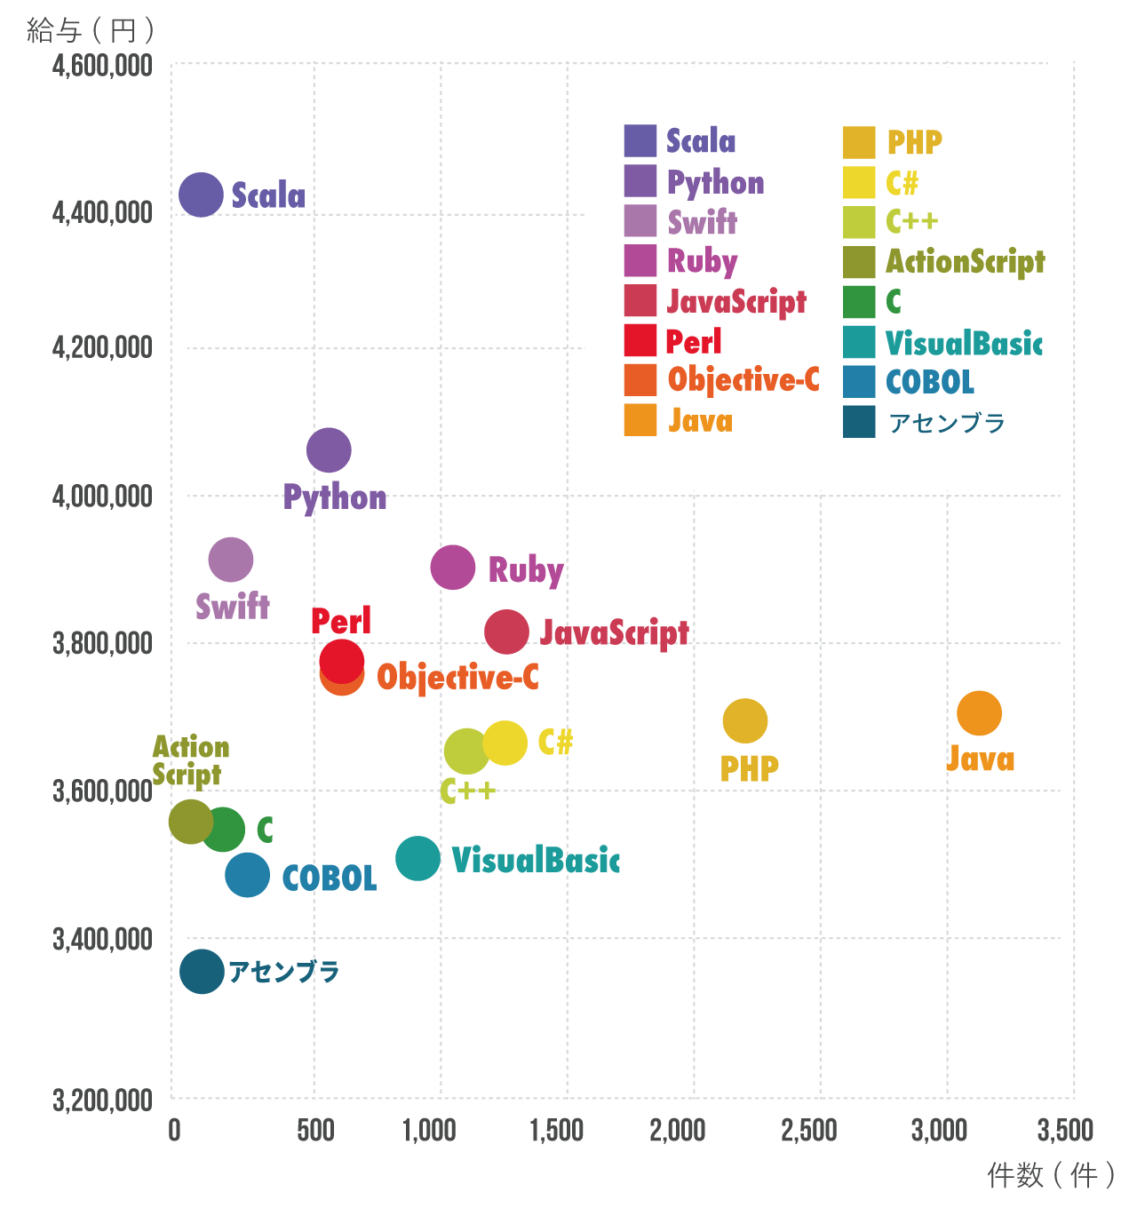
言語間の求人数・年収に大きな差

Slide 13
第４世代言語の特徴
言語の数が複数
言語間の機能面での差異はほぼなし
言語の求人数、年収に大きな差
なぜ、機能面で大差のない複数の言語間で
求人数や年収など“普及率”に差がでるのか
プログラミング言語ごとのブランドが確立？

Slide 14
Rubyの4P
🔷Product
速く楽しくwebアプリが作れる
🔷Place
オンライン
🔷Price
安（Rubyカリキュラムを提供している企業は多い）
🔷Promotion
Railsと検索した人（学習意欲が非常に高い）に対して、短期的な学習プログラムを販売

Slide 15
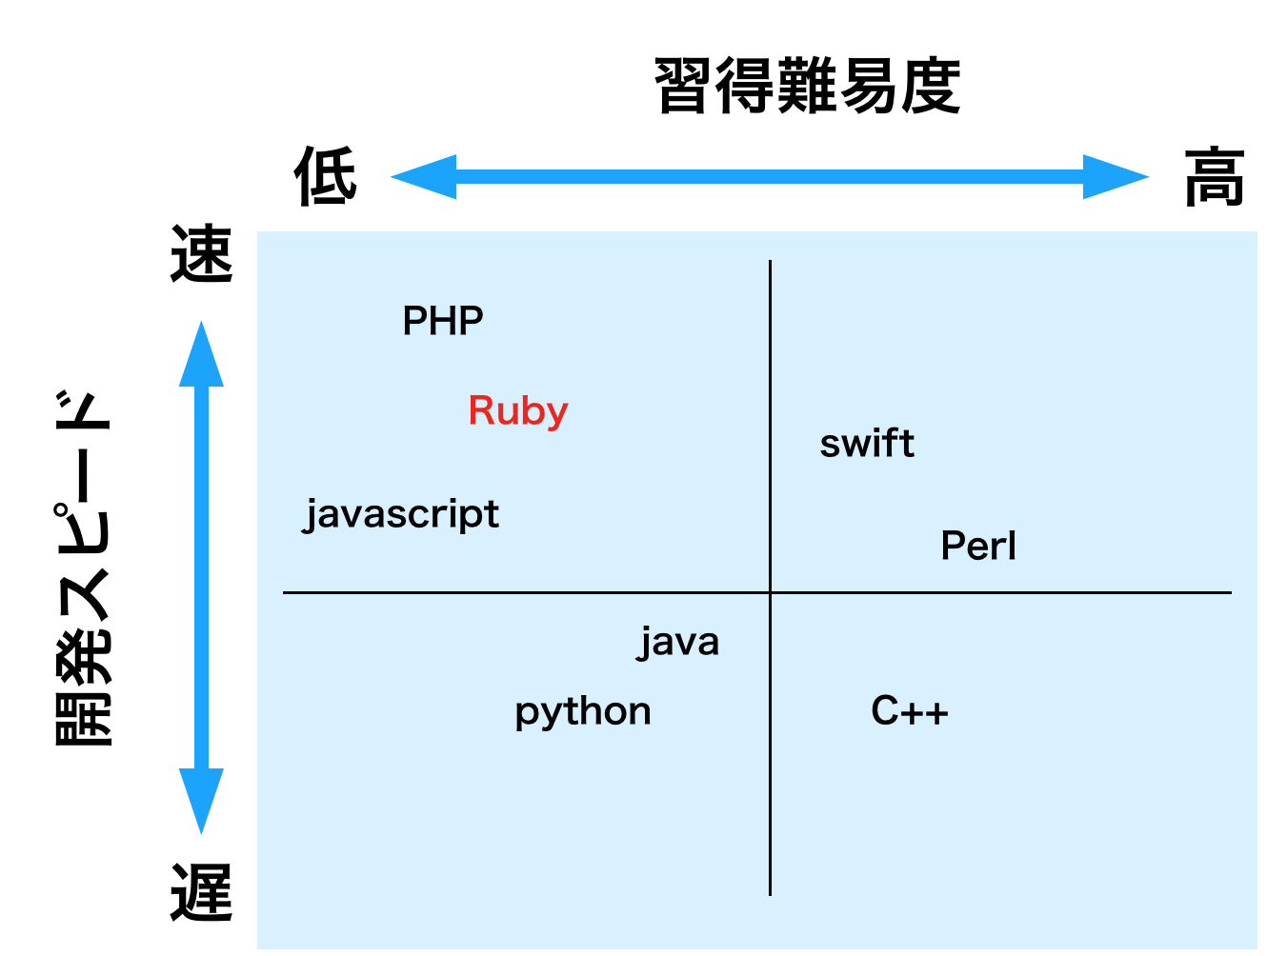
他の言語のブランディング

Slide 16
Ruby普及のために
Rubyがどんなブランドとして認知され、
だれに
なにを
どのように
伝えれば、普及率が上がるのだろうか。

